Slide 1
Ferdinand Magellaan
MadeBy ; Faïsel El Katbani

Slide 2
De inhoud’ :)
Wie was Ferdinand
Zijn jeugd
De eerste expeditie
Een grote reis
Reis rond de wereld
En als slot een quiz! ☺

Slide 3
Wie was Ferdinand’ :)
Een Spaanse ontdekkingsreiziger
Geboren in de lente 1480 in het noorden van Portugal
Gestorven op 27 april 1521
Ferdinand had maar 1 droom:
“Hij wilde de spice-eilanden bereiken,
iets wat geen mens lukte,in die tijd!”

Slide 4
~Ferdinand Magellaan:
~Portugal:

Slide 5
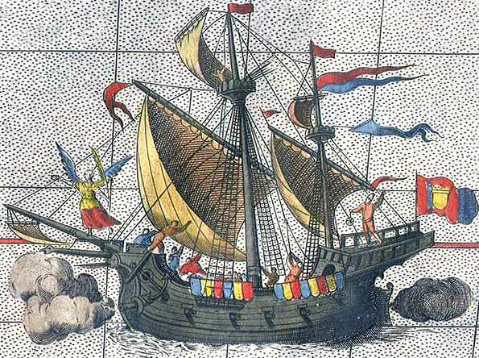
De jeugd van Ferdinand Magellaan’:)
Hij bracht zijn jeugd door in Lissabon
Wees geworden op 10-jarige leeftijd
12 jaar → boodschapper van de koningin in het koninklijk hof
Aan het hof leerde hij veel over beroemde ontdekkingsreizigers & over het varen met schepen!

Slide 6
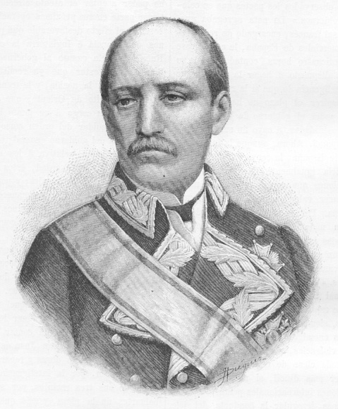
De eerste expeditie’:)
Toen Ferdinand 25 jaar was ging hij voor het eerst op een schip
In 1511 ging hij op expeditie naar Malakka om
Malakka te veroveren,het eiland ligt in India!
Na de overwinning,zeilde de vloot naar Molukken-eilanden
Fransico Serrao →

Slide 7
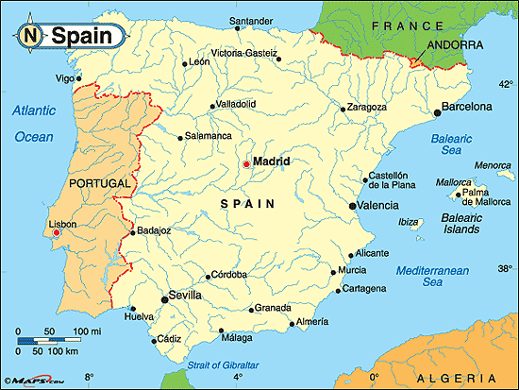
Een grote reis’:)
Bestemming van de grote reis
→ Spice-eilanden!
Koning van Portugal weigerde te steunen
Koning van Spanje was geïnteresseerd

Slide 8
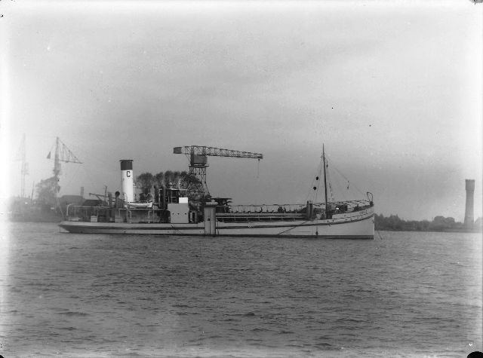
Reis rond de wereld’:)
Met 5 schepen:
Santiago →
San Antonio
Conceptie
Trinidad
Victoria
Het werd kouder & het drinkwater stonk
1521 →zeestraat; “Straat van Magellaan”

Slide 9
De quiz’:)
Welke nationaliteit had Ferdinand Magellaan?
Portugees
Spaans
Belg
Wanneer werd Ferdinand Magellaan wees?
10-jarige leeftijd
12-jarige leeftijd
Hij was geen wees
Naar welk eiland ging Ferdinand om te veroveren?
Madagascar
Ierland
Malakka
Wat was de bestemming van de grote reis?
Spice-eilanden
Portugal
Spanje
Noem 1 van de 5 schepen!

Slide 10
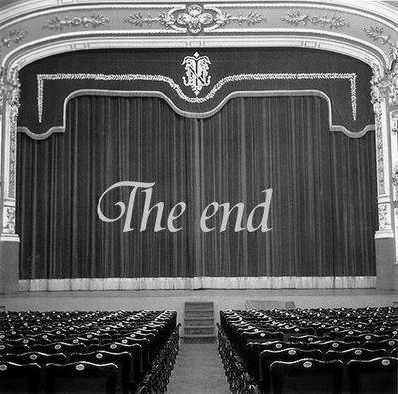

Slide 11
Bedankt voor jullie aandacht!’:)
~Zijn er nog vragen??

